Slide 1
به نام خدا
سلام

Slide 2
ما امروز می خواهیم در مورد (قطار مغناطیسی ) صحبت کنیم.

Slide 3
قطار مغناطیسی چیست ؟
قطار مغناطیسی چرخ ندارد و
با نیروی «الکترو مغناطیس»
کار می کند.

Slide 4
نیروی «الکترومغناطیس» چیست؟
نیروی «الکترومغناطیس» ترکیبی از نیروی برق و آهنربا است. چون به نیروی برق (الکتریک) می گویند و به نیروی آهنربا (مغناطیس) می گویند، اسم این نیرو «الکترومغناطیس» شده است.

Slide 5
بعضی از ویژگی های قطار مغناطیسی:
بسیارسبک هستند.
سرعت خیلی بالایی دارند.
صدای کم.
هزینه ی کم نگهداری و تعمیر.

Slide 6
سرعت قطار مغناطیسی ۶۰۳ کیلومتر در ساعت است!
راستی می دانستید هواپیما ی ملخی سرعتش ۵۰۰ تا ۵۸۰ کیلومتر در ساعت است. امّا سرعت قطار مغناطیسی ۶۰۳ کیلومتر در ساعت است !

Slide 7
در صفحه های بعدی عکس قطارمغناطیسی را می بینید

Slide 8
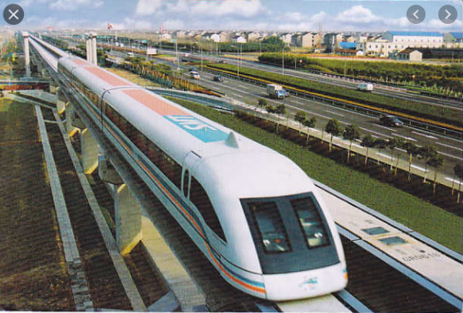

Slide 9
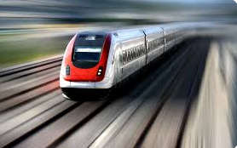

Slide 10
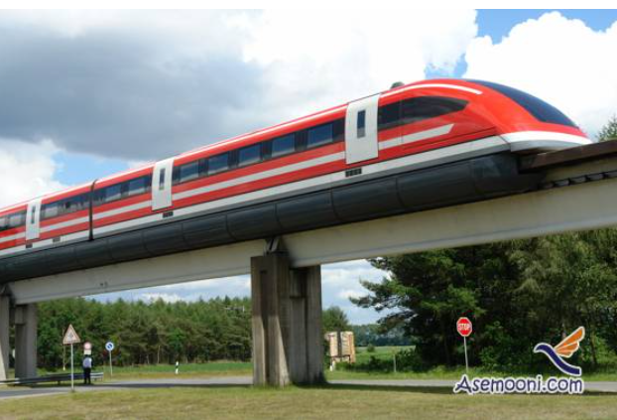

Slide 11
گردآورنده: مهدیار شبانی
منابع:
سایت تبیان
با تشکر از: آقای ساداتی

Slide 12
دست علی یارتان خدانگهدارتان.
نظرتان را درمورد کنفرانس من
در کامنت بفرستید.
منتظر نظرتان هستم.

Slide 13
پایان

